Slide 1
Biologie 1, Thema 1
Orde in Chaos
Les 1, 2020-2021
Dr. Titia Vrenken VRTI

Slide 2
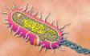
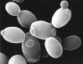
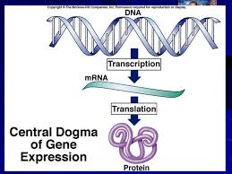
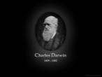

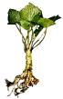
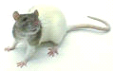
Thema 1: Orde in Chaos
Thema opdracht
Biologie 1 incl.
studievaardigheden
Chemie 1
Informatica 1
Periodiek systeem
Chemische bindingen
Basisvaardigheden
wiskunde
Onderwerpen
Thema opdracht
bacterie
Centrale Dogma
In silico
Mutaties-ziekten
gist
centrale dogma
Charles Darwin
schimmel
dier
plant

Slide 3
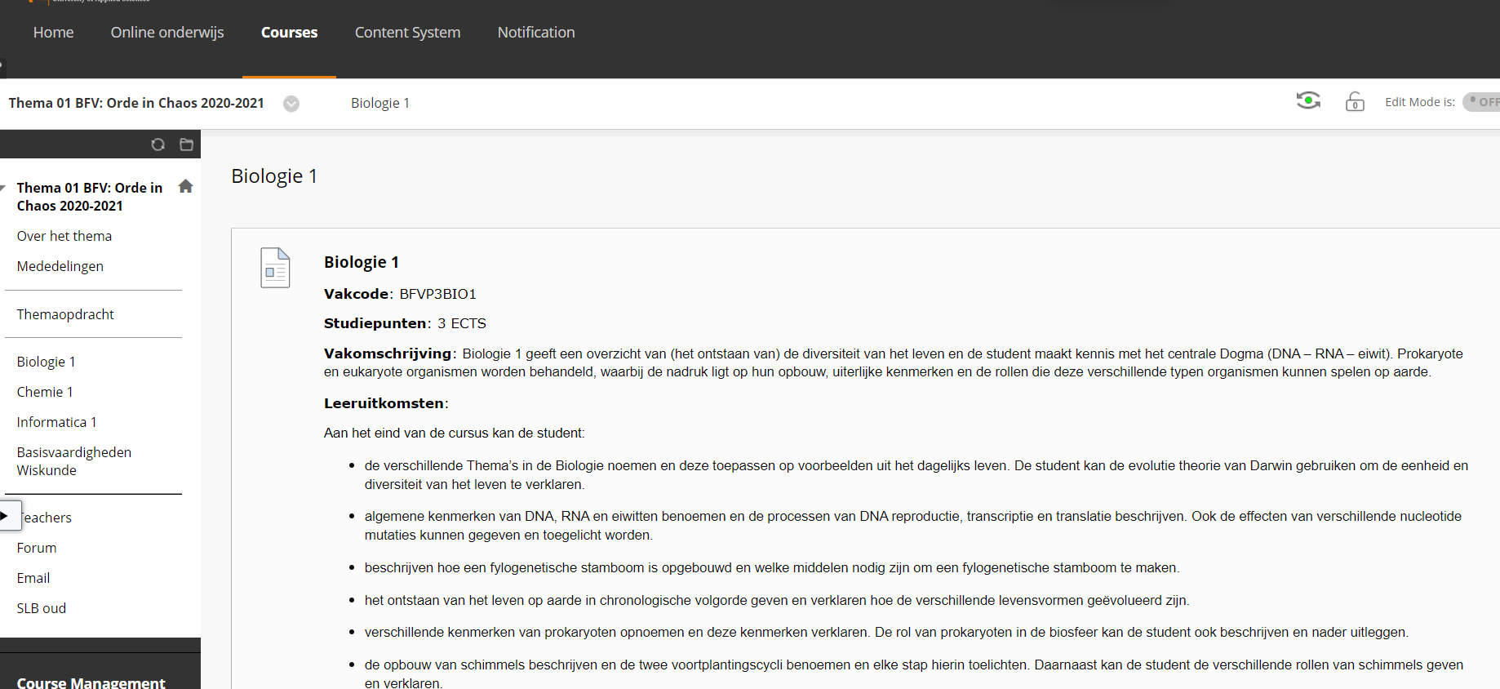
Blackboard: Biologie 1

Slide 4
Leerdoelen Biologie
Na afloop van deze module kun je:
de verschillende Thema’s in de Biologie noemen en deze toepassen op voorbeelden uit het dagelijks leven. De student kan de evolutie theorie van Darwin gebruiken om de eenheid en diversiteit van het leven te verklaren.
algemene kenmerken van DNA, RNA en eiwitten benoemen en de processen van DNA reproductie, transcriptie en translatie beschrijven. Ook de effecten van verschillende nucleotide mutaties kunnen gegeven en toegelicht worden.
beschrijven hoe een fylogenetische stamboom is opgebouwd en welke middelen nodig zijn om een fylogenetische stamboom te maken.
het ontstaan van het leven op aarde in chronologische volgorde geven en verklaren hoe de verschillende levensvormen geëvolueerd zijn.

Slide 5
Vervolg leerdoelen Biologie
verschillende kenmerken van prokaryoten opnoemen en deze kenmerken verklaren. De rol van prokaryoten in de biosfeer kan de student ook beschrijven en nader uitleggen.
de opbouw van schimmels beschrijven en de twee voortplantingscycli benoemen en elke stap hierin toelichten. Daarnaast kan de student de verschillende rollen van schimmels geven en verklaren.
de opbouw van planten beschrijven, de verschillende organen, weefsels en cellen van een plant omschrijven en voorbeelden van aangepaste organen kennen.
aangeven hoe orgaansystemen zijn opgebouwd, uitleggen wat het belang is van een juist intern evenwicht/fysiologisch milieu in het lichaam en hoe dit in stand wordt gehouden.

Slide 6
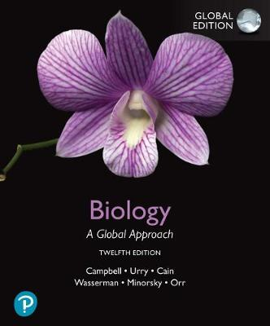
Literatuur
Biology - A global approach, Campbell, 12th edition
H1: Diversiteit van het leven (blz. 50 t/m 64)
H16: Nucleinezuren en overerving (blz. 364 t/m 370)
H17: Gen expressie (blz 385 t/m 412 gedeeltelijk)
H22: Fylogenie (blz. 521 t/m 538)
H25: Macroevolutie (blz. 581 t/m 593, niet blz. 586 en 587)
H27: Prokaryoten (blz. 627 t/m 645)
H31: Schimmels (blz. 708 t/m 713, 721 t/m 725)
H35: Plantaardige weefsels (blz. 812 t/m 819)
H40: Dierlijke weefsels (blz. 927 t/m 937, niet Fig. 40.5)

Slide 7
Lesrooster Biologie 1 2020-2021
Lesweek 1: Inleiding en H1 Diversiteit van het leven
Lesweek 2: H16 en H17 Centrale Dogma
Lesweek 3: H22 Fylogenie en H25 Macro-evolutie
Lesweek 4: H27 Prokaryoten
Lesweek 5: H31 Eukaryoten
Lesweek 6: H35 en H40 Eukaryoten
Lesweek 7: Oefententamen en vragenuur

Slide 8
Indeling lessen
14 hoor/werkcolleges:
Behandeling lesstof, opdrachten maken, huiswerk opdrachten, evt. extra uitleg (klassikaal/maatwerk), presenteren, oefen vragen
(e)Boek + glossary meenemen
Opdrachten worden tijdens de les uitgedeeld/online gezet
Tentamen: 9 november 2020
Hertentamen: 21 januari 2021
(tentamenweek kwartaal 2, zie ook mijnhanze.nl – Bioinformatica – praktische zaken – lestijden en roosters)

Slide 9
Beoordeling
(her)Tentamen
Het vak Biologie wordt afgesloten met een schriftelijk tentamen. Het tentamen bestaat uit meerkeuzevragen en open vragen.
Om de studiepunten te behalen (3 EC) heb je minimaal een 5,5 nodig
Bonuspunten

Slide 10

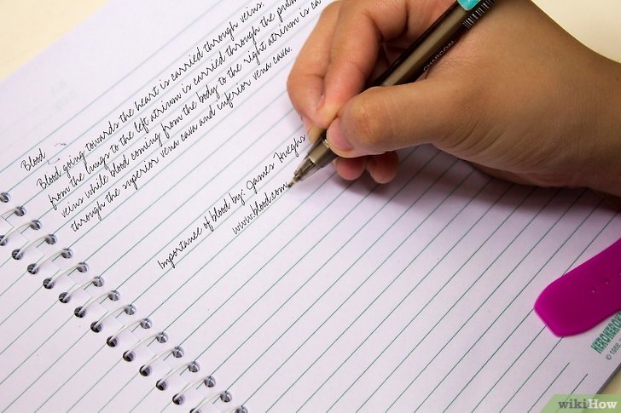
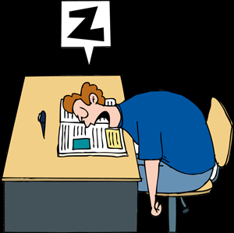
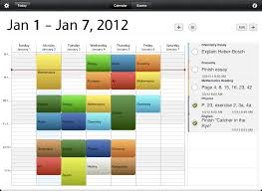
Wat is studievaardigheid?
Vaardigheden nodig bij een studie
informatie verzamelen en eigen maken
aantekeningen maken
onderstrepen
samenvatten
https://superspreekbeurt.nl/spreekbeurt-informatie
https://nl.wikihow.com/Aantekeningen-maken
studieplanning
hoofd- of bijzaak?
Huiswerk maken
presenteren
Huiswerk maken
http://www.autismeplein.nl/action/articles/list/?keywordID=256
http://www.msix.nl/msix-methode.php

Slide 11
Studievaardigheden concreet
Stel je deze vragen:
Wat is de rode draad van het hoofdstuk?
Wat is de hoofdvraag waarop het hoofdstuk een antwoord probeert te geven?
Wat weet ik al over dit onderwerp?
Hoe moeilijk is het boek?
Hoeveel tijd zal het mij kosten om de stof goed te bestuderen?

Slide 12
Startvaardigheid - Studievaardigheid
Nederlands en Wiskunde
Startvaardigheid Nederlands (taalbeheersing)
(tentamenweek kwartaal 1)
Basisvaardigheden Wiskunde
Oefentoetsen Nederlands staan op www.hanze.nl

Slide 13
Methodes
Planning maken
Samenvattingen maken van tentamenstof
Samen studeren
Actief studeren
Huiswerk maken

Slide 14
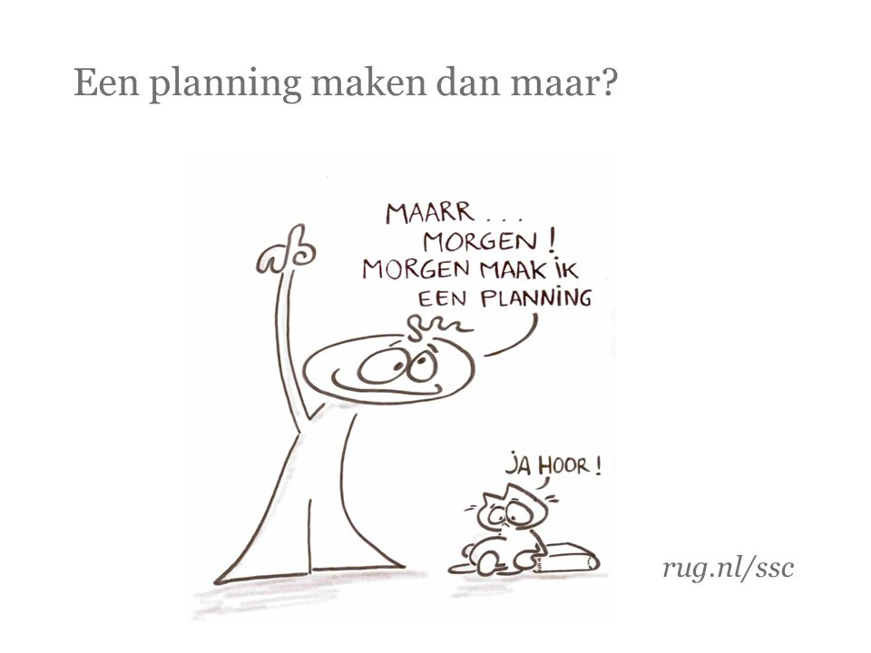
Planning maken
Hoeveel tijd heb je nodig om je de tentamenstof eigen te maken?
Wees realistisch!
Hoeveel tentamens ga je maken?
Wanneer ga je wat leren?

Slide 15
Planning maken 2 (ook nog bij SLB)
Hoe deel je je tijd in?
Tijd Tentamen stof
Wanneer vindt het tentamen plaats? Hoeveel blz. moet ik lezen?
Hoeveel tijd heb ik beschikbaar? Hoe moeilijk is de studiestof?
Hoeveel tijd heb ik nodig voor andere
onderdelen binnen de studie? Hoe ga ik de stof bestuderen?
Hoeveel tijd heb ik nodig voor andere activiteiten Welke hulp kan ik erbij verwachten
buiten de studie? (werken/ sporten/ hobby’s…) (hoorcollege’s, werkcollege’s, vragenuren)

Slide 16
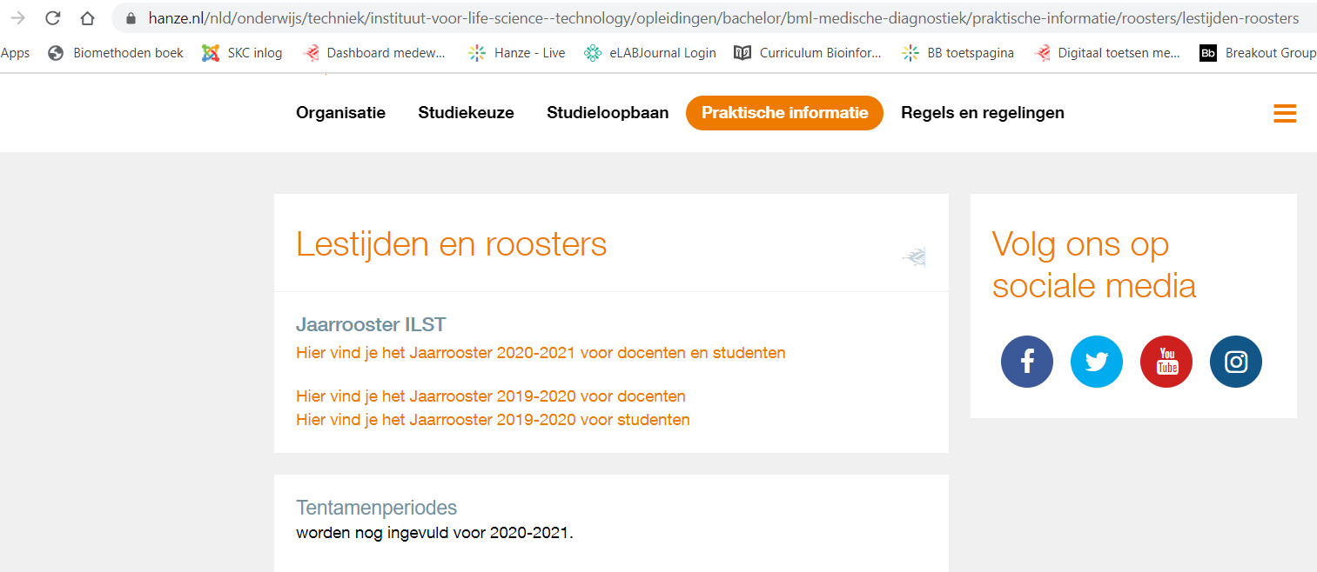
Planning maken (Jaarrooster)

Slide 17
Tentamenrooster

Slide 18

Tentamenrooster: kwartaal 1 - BFV
3 november: Chemie 1
5 november: Startvaardigheden Nederlands
9 november: Biologie 1
12 november: Informatica 1
13 november: Basisvaardigheden Wiskunde
-------------------------------------------------------------
Het 2e kwartaal begint op maandag 16 november

Slide 19
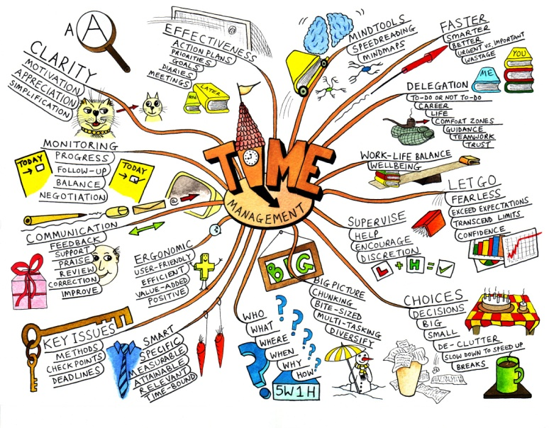
Samenvattingen maken – les H35
Doel: onderscheid maken tussen hoofdzaken en bijzaken
Tekst
Schema’s
Mindmapping
joesabado.com
Notes:
https://www.youtube.com/watch?v=wLWV0XN7K1g

Slide 20

Samen studeren – opdrachten tijdens lessen
Elkaar helpen
Kun je de theorie aan de ander uitleggen?
Motiverend
https://nl.123rf.com/photo_79938146_kinderen-kinderen-lezen-studeren-samen-leren-cartoon-vectorillustratie-ge%C3%AFsoleerd-op-een-witte-achterg.html

Slide 21
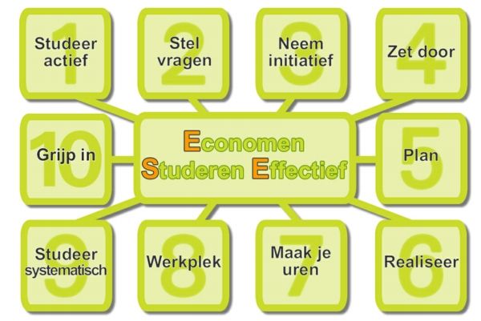
Actief studeren – lessen en thuis
1 EC = 28 uren
3 EC’s = 84 uren
Biologie 1: 3 EC’s
Lessen: ± 21 uren
Zelfstudie: 63 uren
Biologie 1
http://www.w2informatica.nl/informatica/w2informatica/index.php/85-informatica/196-toetsen-informatica-1e-trimester

Slide 22
Voorbeelden actief studeren
Mede-studenten vragen over de stof te stellen
Begrippen aan 'leken' uitleggen (jip&janneke taal)
Inhoudsopgave bestuderen; wat kun je vertellen over de inhoud van de verschillende hoofdstukken of paragrafen?
Probeer zelf vragen te bedenken over de stof en die te beantwoorden
(Huiswerk)Opdrachten uit het boek maken en bespreken
Assignments uit Mastering Biology maken

Slide 23
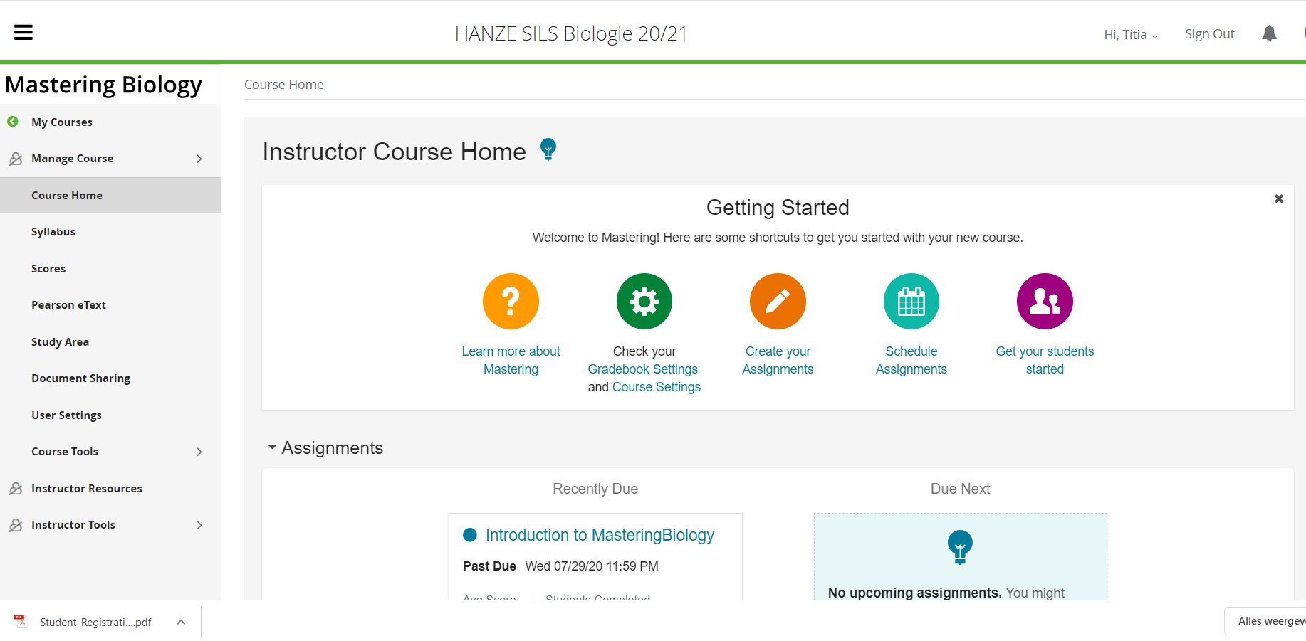
https://www.pearsonmylabandmastering.com/global/
Mastering Biology
CourseID: vrenken45083

Slide 24
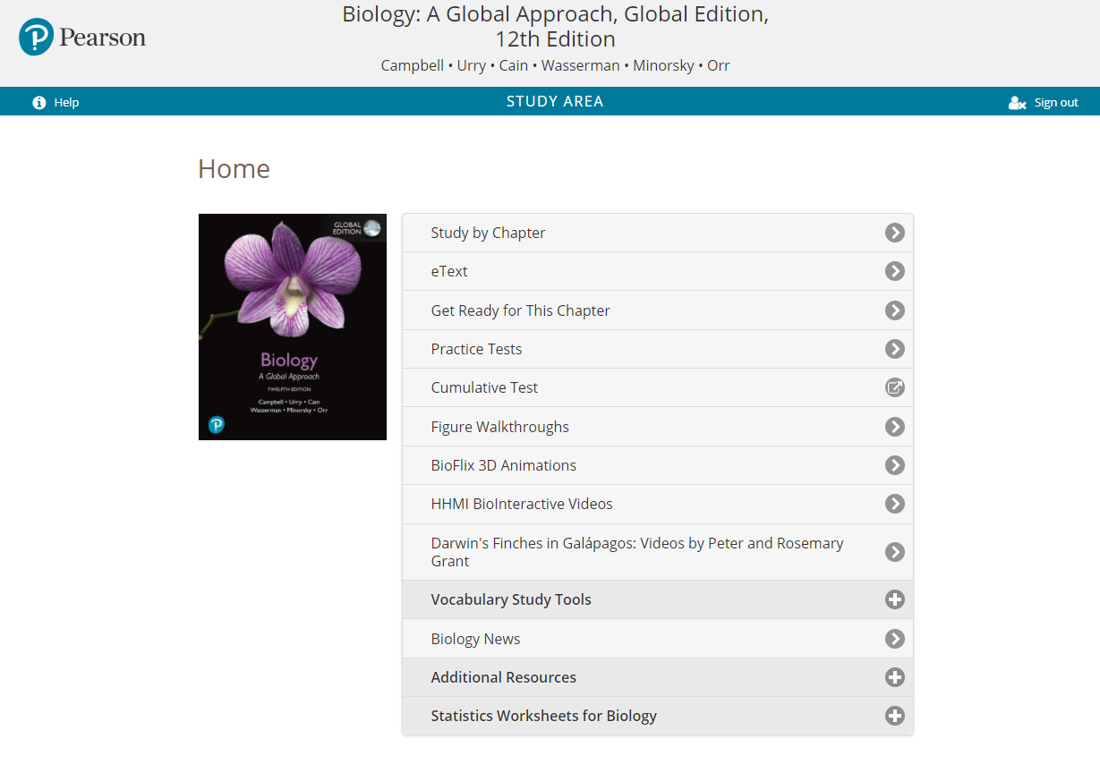
Wat kun je hier allemaal doen?

Slide 25
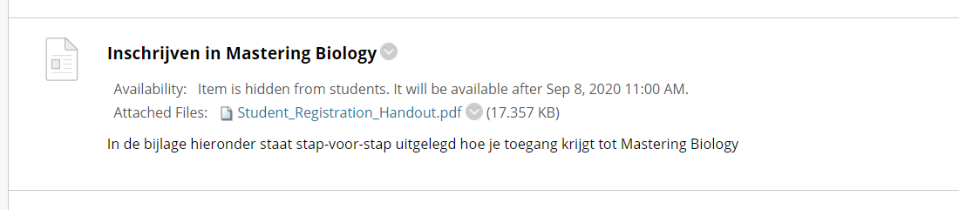
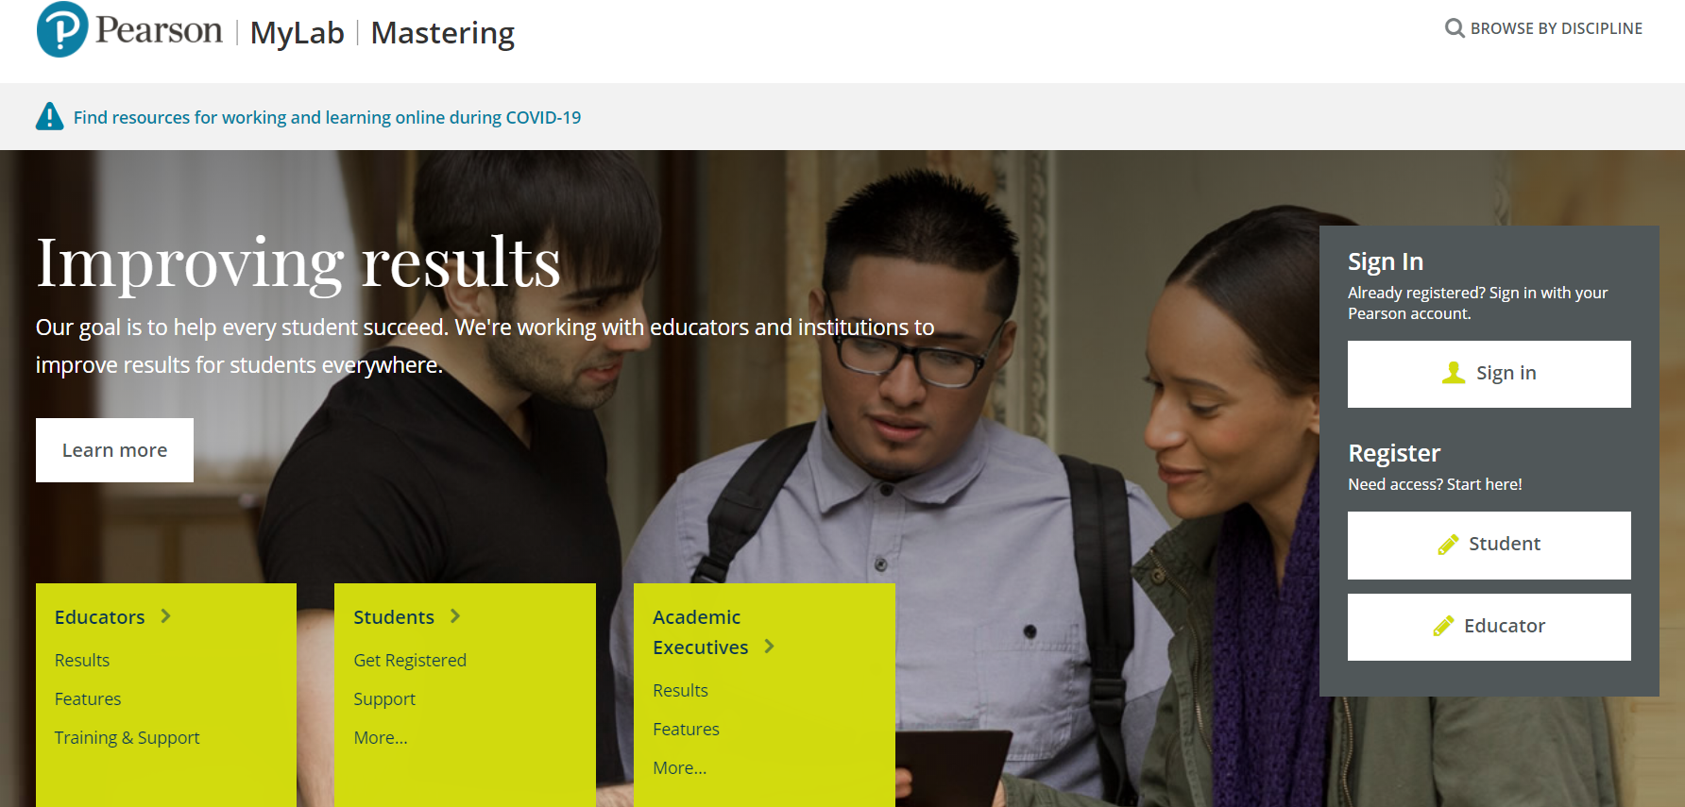
Toegang: kaart activeren (code)
Volg de instructies op blackboard:

Slide 26
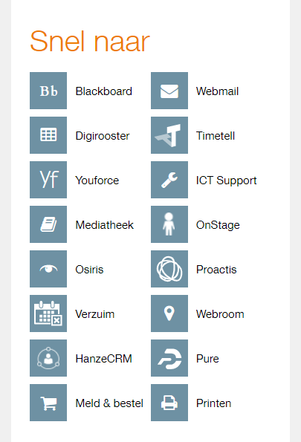
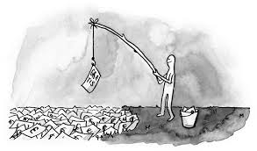
Zoeken naar informatie
Kijk in (studie)boeken!!
Zoek in kranten en wetenschappelijk tijdschriften (C2W/Bionieuws)
Ga naar www.hanze.nl en klik rechts op Mediatheek
Zoeken op internet
http://www.ncbi.nlm.nih.gov/sites/entrez
http://scholar.google.com/
http://www.sciencedirect.com/
Bronnenwijzer.nl

Slide 27
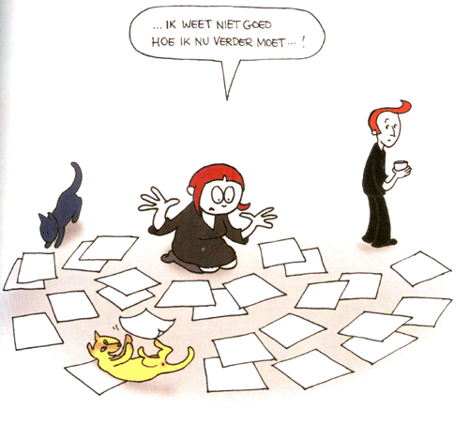
Wat werkt het beste voor jou?
www.zozolala.co

Slide 28
Vragen?

Slide 29
Planning
Lesweek | Biologie
1 | Inleiding H1 Diversiteit van het leven
2 | H16 Nucleine zuren en overerving H17 Gen expressie
3 | H22 Fylogenie H25 Macroevolutie
4 | H27 Prokaryoten
5 | H31 Schimmels
6 | H35 Plantaardige weefsels H40 Dierlijke weefsels
7 | Uitloop / Oefententamen Vragenuur

Slide 30
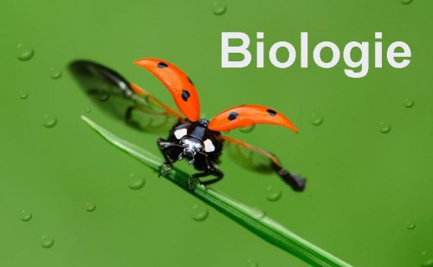
Hoofdstuk 1
Biology and its themes
www.slzb.de

Slide 31
Leerdoelen hoofdstuk 1
Aan het eind van de les kun je:
De verschillende niveaus van biologische organisatie benoemen
De betekenis van systeem biologie uitleggen
Het verschil tussen een prokaryoot en een eukaryoot geven
De werking van feedback regulatie in een biologisch systeem uitleggen
De 3 domeinen van het leven noemen
Voorbeelden geven van verschillende thema’s die bij de studie Biologie horen
De diversiteit van het leven verklaren vanuit de evolutietheorie

Slide 32

Wat is biologie?
Van Dale
“Leer van de levende wezens in de ruimste zin m.n. van hun levensgewoonten en –uitingen”
Campbell
“Wetenschappelijke studie van het leven”
Leven – wat is leven?

Slide 33
Kenmerken van leven
Figuur 1.2

Slide 34
Leven
Heel divers maar ook elk biologisch proces heeft gemeenschappelijke kenmerken zoals:
Adaptatie en evolutie
Aanpassing aan het milieu (bv. Stress condities)
Regulatie (bv. temperatuur regulatie in een plant)
Conversie van energie (licht → suikers in fotosynthese)
Structuur
Voortplanting
Groei en ontwikkeling

Slide 35
Campbells 5 thema’s in de biologie
Rangschikking
Genetische informatie
Energie en stof
Interacties
Evolutie
opdrachtt

Slide 36
Thema 1. Rangschikking
Nieuwe kenmerken vloeien voort uit een hoger niveau van een biologisch systeem
Biologie studeren op verschillende niveaus van rangschikking
Reductionisme: complexe systemen reduceren tot simpelere onderdelen die wel bestudeerd kunnen worden

Slide 37
Exploring: levels of biological organization
Figuur 1.3

Slide 38
Opdracht Exploring levels of biological organization
Bekijk en lees de tekst in figuur 1.3 in je boek. Schrijf voor elke term (1-10) de definitie op.
Biosfeer
Ecosysteem
Gemeenschap
Populatie
Organisme
Organen
Weefsel
Cellen
Organellen (bv. Eukaryotische cel)
Moleculen

